Slide 1
https://kb.bvbinfo.ru/?section=vneurochnaya-deyatelnost

Slide 3
С сентября 2023 года во всех российских школах проводится единая модель профориентации «Россия – мои горизонты», Занятия в рамках внеурочной деятельности проходят по четвергам в 6-11 классах.
Курс внеурочной деятельности нацелен на формирование у школьников готовности к профессиональному самоопределению, ознакомление их с миром профессий и федеральным и региональным рынками труда.
Курс «Россия – мои горизонты» проводится в соответствии с рекомендациями Министерства просвещения РФ.
https://kb.bvbinfo.ru/lessons/all

Slide 4
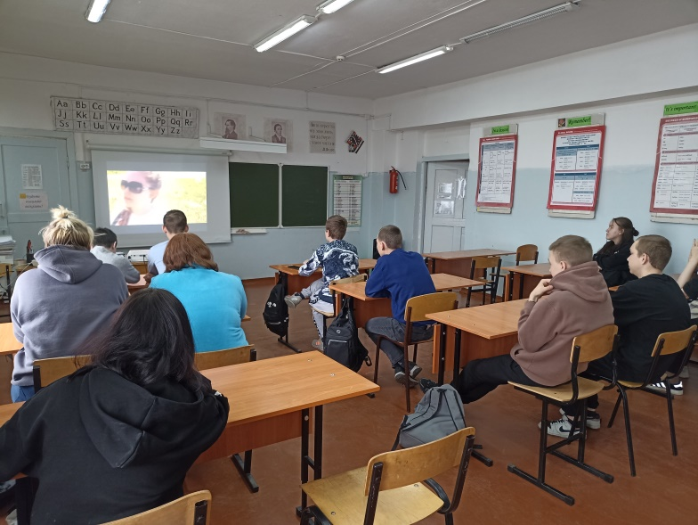
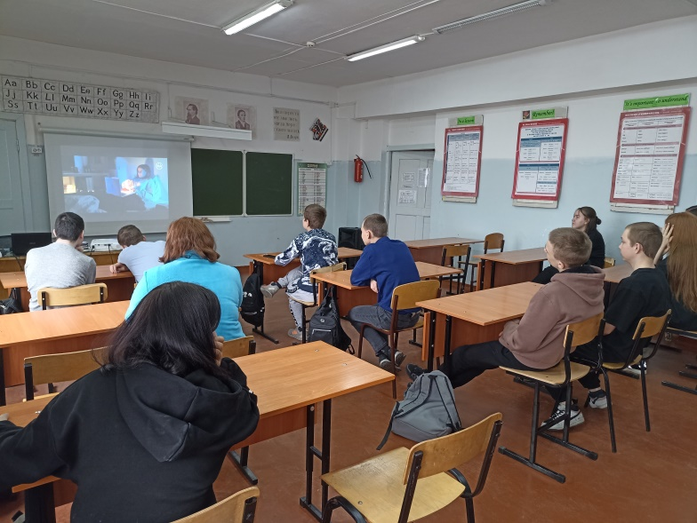
16 мая в рамках цикла занятий «Россия – мои горизонты» для учащихся 8 класса прошло заключительное занятие на тему «Моё будущее – моя страна».
На итоговом занятии ребята вспоминали о тех отраслях и профессиях, которые произвели на них большее впечатление. Говорили о Международной выставке – форуме «Россия». На занятии были предложены игры «Древо профессии» и «Мои цели: как я проведу лето». Игры вызвали у ребят бурю эмоций, все делились планами относительно каникул.
За год в рамках цикла занятий обучающиеся узнали, как развивается наша страна, какими достижениями гордятся различные отрасли экономики, познакомились с известными людьми и профессионалами своего дела и получи много другой полезной информации.

Slide 5
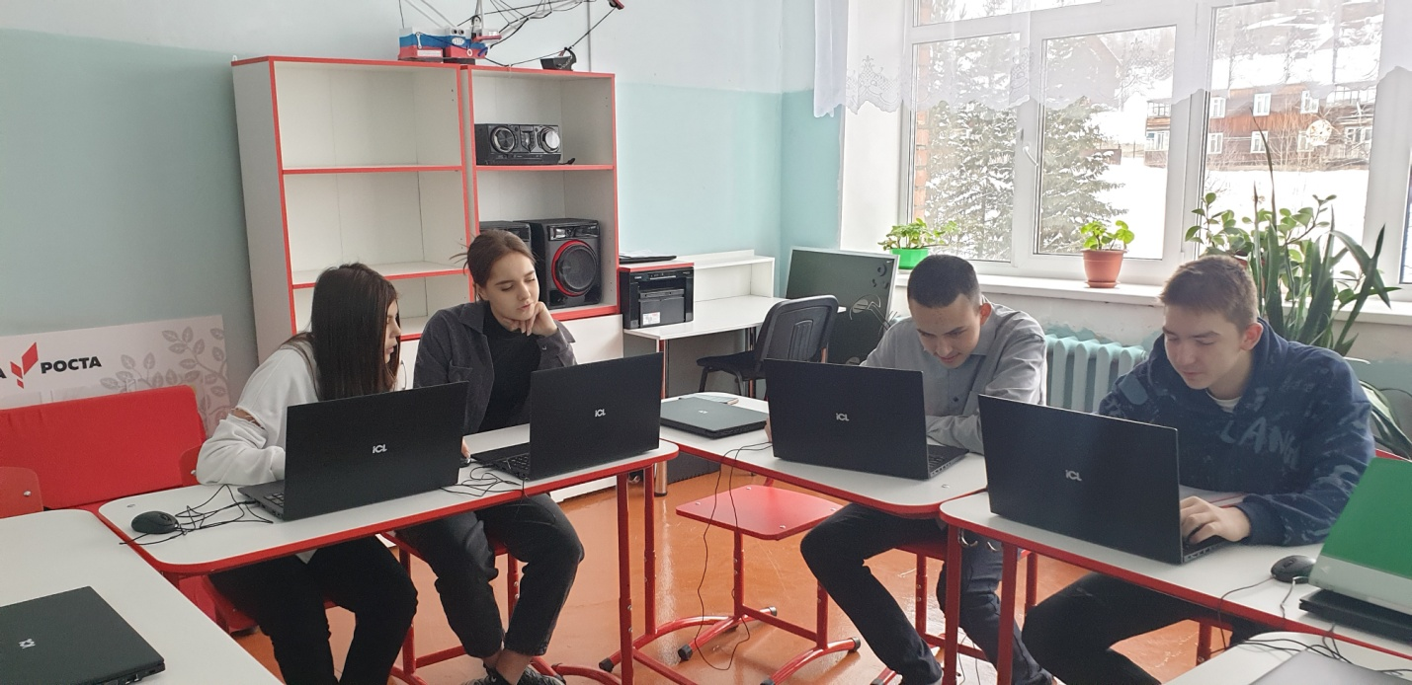
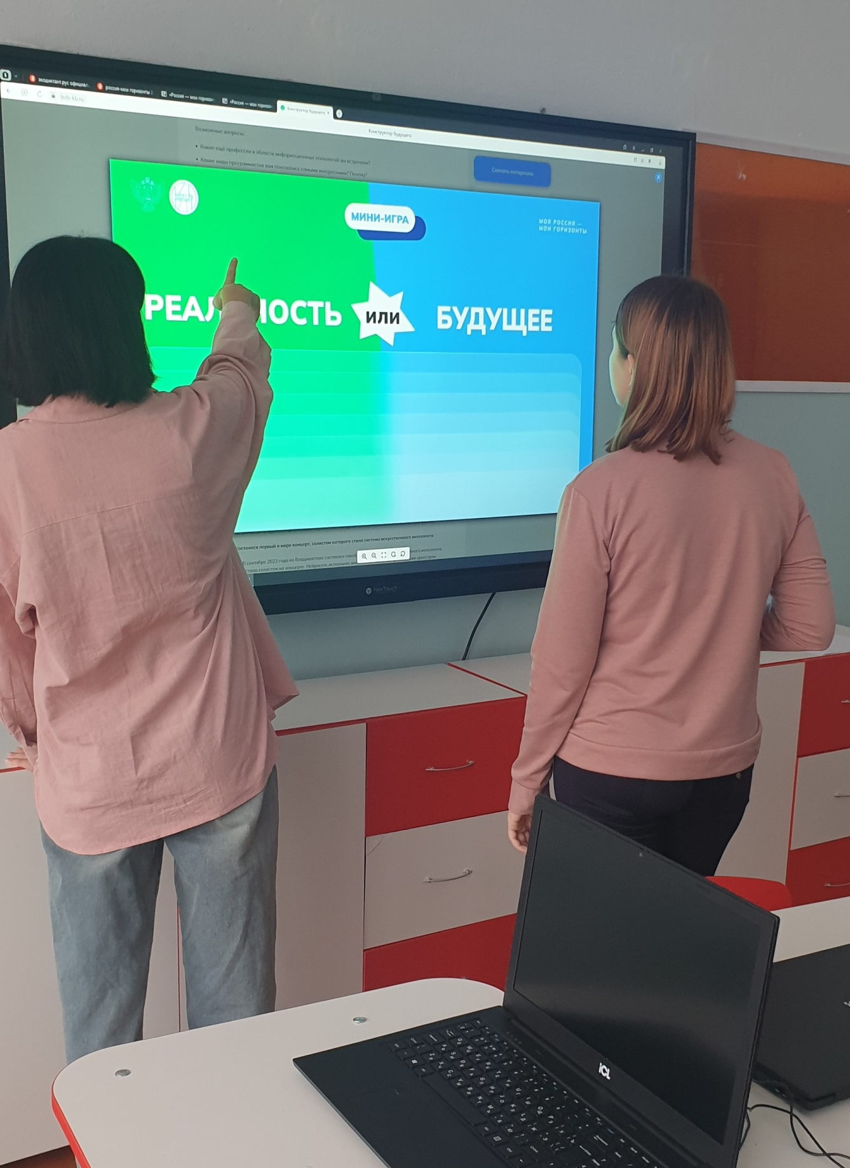
Профориентационный урок «Пробую профессию»
В креативной сфере прошёл в рамках цикла внеурочной деятельности «Россия — мои горизонты» в 9–11 классах.
На занятии школьники познакомились с интересной современной профессией — «креативный продюсер». Креативное продюсирование открывает большие возможности для реализации творческих идей. Однако в этой сфере нужно быть не только творческим, но и очень организованным, внимательным и настойчивым человеком.
Возможно, кто-то из школьников в будущем освоит эту увлекательную профессию, и творческие индустрии пополнятся новыми профессионалами, которые будут радовать нас интересными проектами.
Профориентационное занятие по теме: «Пробую профессию в сфере медицины».
В ходе занятия обучающиеся познакомились с очень интересной профессией - биомедицинский инженер.
Для обучающихся был продемонстрирован видеоролик с выставки « Россия». Затем учащиеся поучаствовали в мини-игре «Реальность или будущее», посмотрели видеоролик «Было – стало» о упадке медицинской отрасли в 90-е годы, изменении ситуации в 2000-е и качественный подъем медицины в настоящее время. После этого был интерактив «Профессии в здравоохранении». Учащиеся познакомились с разными профессиями медицинской сферы. В конце занятия обучающиеся сделали вывод, что медицина нашей страны очень сильно продвинулась вперед.

